Slide 1
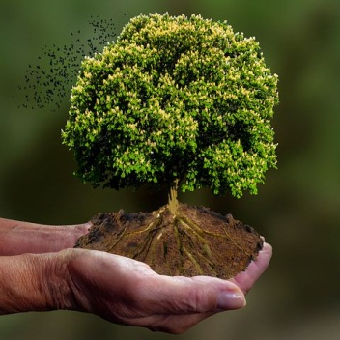
স্বাগতম

Slide 2
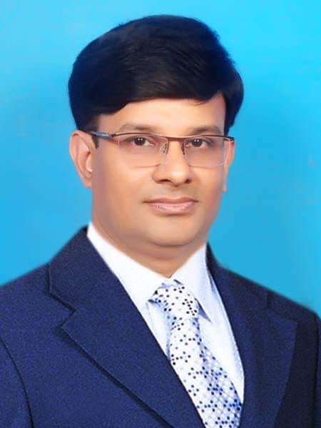
শিক্ষক পরিচিতি
এ,কে,এম মাসুদুজ্জামান
প্র্রভাষক সমাজবিজ্ঞান
সরকারি ইন্দুরকানি কলেজ
ইন্দুরকানি, পিরোজপুর।

Slide 3
পাঠ পরিচিতি
শ্রেণিঃএকাদশ-দ্বাদশ
বিষয়ঃসমাজবিজ্ঞান ২য় পত্র
নবম অধ্যায়ঃ বাংলাদেশের সামাজিক সমস্যা
পদ্ধতিঃদলীয় আলোচনা
সময়ঃ৪৫মিনিট

Slide 4
ঢাকা শহর

Slide 5
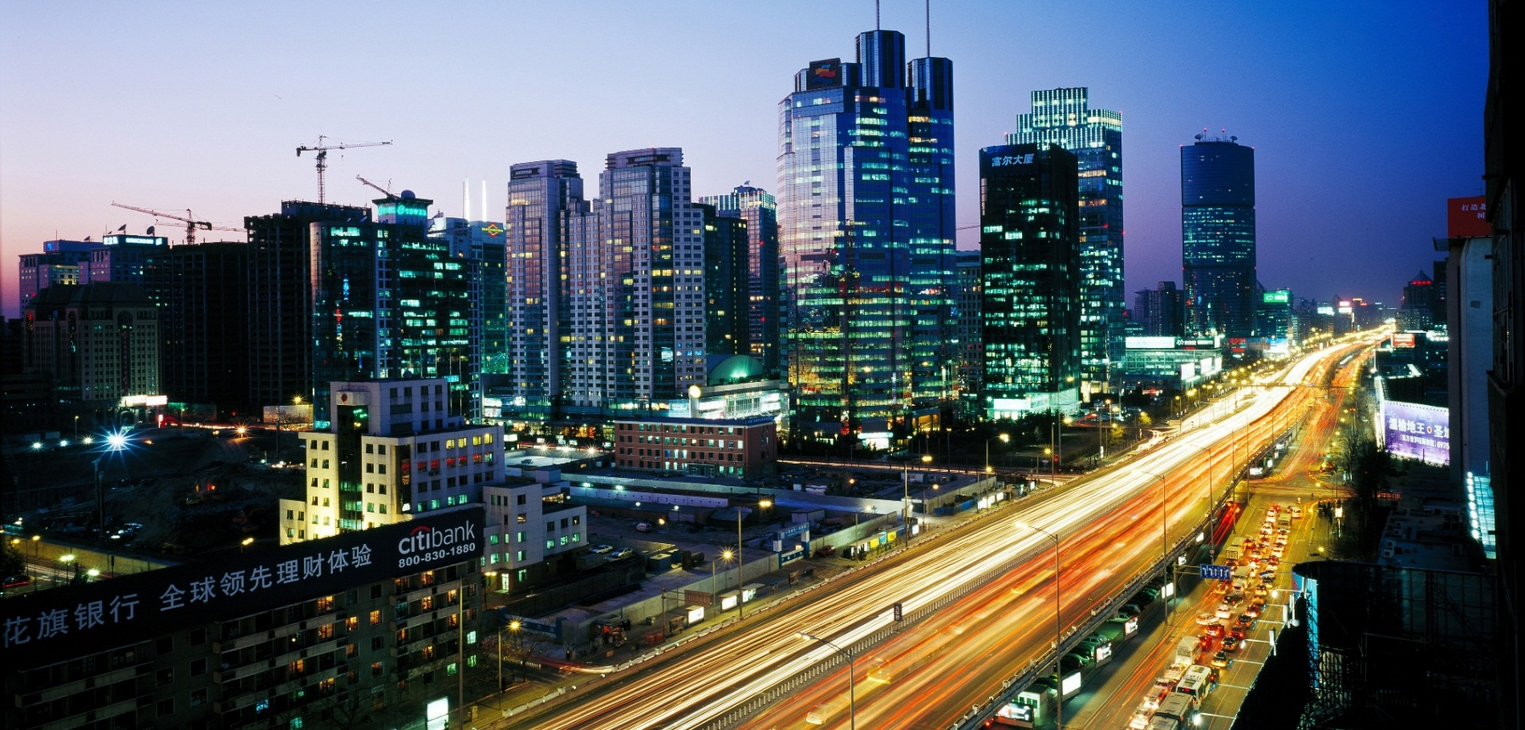
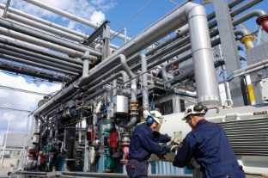
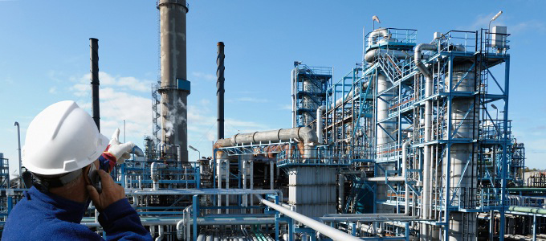
শহর ও শিল্পকারখানা

Slide 6
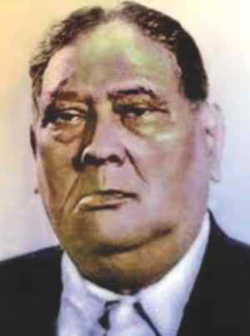
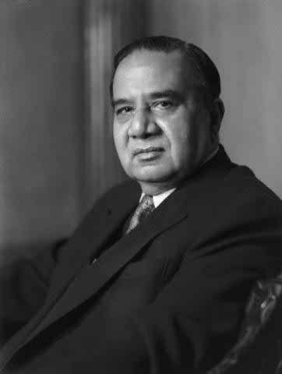
রাজনৈতিক বক্তিত্ব

Slide 7
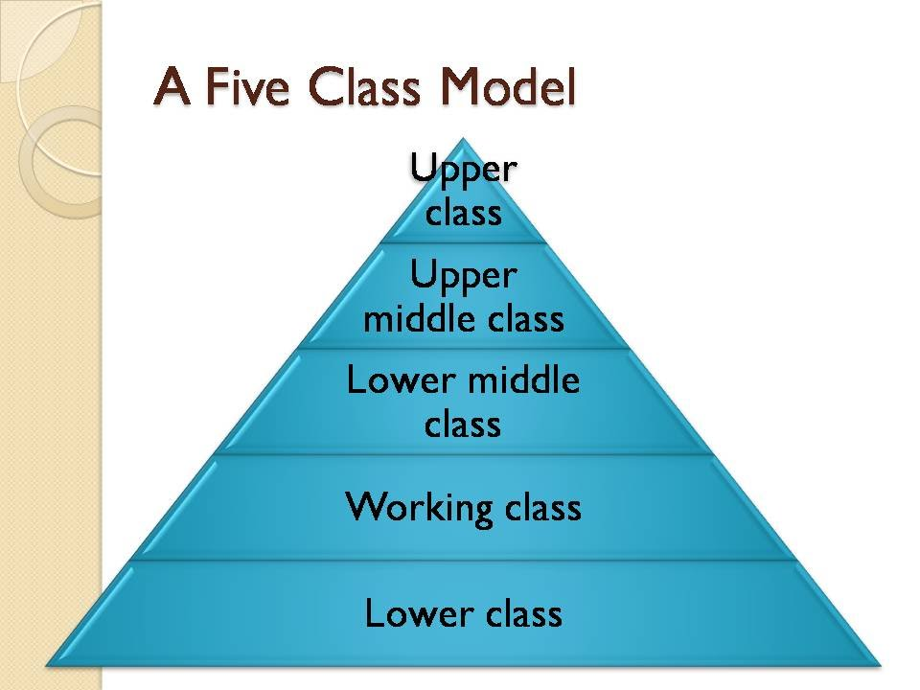

Slide 8
আজকের পাঠ
বাংলাদেশের শহর সমাজের স্তরবিন্যাস

Slide 9
শিখনফল
এই পাঠ শেষে শিক্ষার্থীরা----------
শহর সামাজিক স্তরবিন্যাস কী তা বলতে পারবে
শহরের সামাজিক স্তরবিন্যাসের উপাদান ব্যাখ্যা করতে পারবে
শহরের সামাজিক স্তরবিন্যাসের ধারা বিশ্লষণ করতে পারবে

Slide 10
একক কাজ
শহর সামাজিক স্তরবিন্যাস কী?

Slide 11
উত্তর
সম্পত্তি,জেন্ডার,পেশা,মর্যাদা,ক্ষমতা ও শিক্ষা ইত্যাদি উপাদানের ভিত্তিতে শহর সমাজের মানুষকে বিভিন্ন শ্রেণি বা স্তরে বিন্যস্ত করারই শহর সমাজের সামাজিক স্তরবিন্যাস।

Slide 12
জোড়ায় কাজ
শহর সামাজিক স্তরবিন্যাসের উপাদান সমুহ ব্যাখ্যা কর

Slide 13
উত্তর
বাংলাদেশের নগর সমাজে সামাজিক স্তরবিন্যাসের গুরুত্বপুর্ণ উপাদান সমুহ হলোঃ
১।সম্পত্তি/আয়
২।ক্ষমতা
৩।জেন্ডার
৪।পেশা
৫।মর্যদা
৬।শিক্ষা

Slide 14
দলীয় কাজ
ছাত্ররা ৩টি দলে বিভক্ত হয়ে বাংলাদেশের শহর সামাজিক স্তরবিন্যাসের ধারা বিশ্লেষণ করবে

Slide 15
উত্তর
(ক)সম্পত্তি/আয়ের ভিত্তিতেঃ
১।উচ্চবিত্ত শ্রেণি(Higher Class):
২।উচ্চ মধ্যবিত্ত শ্রেণি(HigherMiddle Class):
৩।মধ্যবিত্ত শ্রেণি(Middle Class):
৪।নিম্ন মধ্যবিত্ত শ্রেণি(LowerMiddle Class):
৫।নিম্ন বিত্ত শ্রেণি(Lower Class):
(খ)ক্ষমতার ভিত্তিতেঃ
১।শাসক এলিট(Governing Elite):
২।অশাসক এলিট(None Governing Elite):
৩।চাপ সৃষ্টিকারী দল(Pressure Group):
(গ)শিক্ষার(Education)ভিত্তিতেঃ
(ঘ)বাসস্থান(Dwelling Place)এর ভিত্তিতেঃ
(ঙ)গাড়ির মালিকানাঃ
(চ)সঙ্ঘের সদস্যপদঃ

Slide 16
মূল্যায়ন
১।শহর সমাজের সামাজিক স্তরবিন্যাসের ক্ষেত্রে কোন উপাদানটি অধিক উপযোগী?
(ক)ভুমির মালিকানা(খ)অর্থওসম্পদেরমালিকানা
(গ)শিক্ষা (ঘ)বাসস্থান
২।সম্পদের পরিমান ও মালিকানার ভিত্তিতে শহর সমাজের স্তরবিন্যাসের শ্রেণিগুলো হলো-------
i.উচ্চবিত্ত,উচ্চমধ্যবিত্ত
ii.শাসক এলিট,অশাসক এলিট
iii.মধ্যবিত্ত,নিম্নবিত্ত
নিচের কোনটি সঠিক?
(ক)i ও ii (খ)i ও iii (গ)iiওiii (ঘ)i,iiওiii
৩।নগর সমাজে নিম্ন শ্রেণির অন্তর্ভূক্ত হলো-----------
i.শিল্পপতি,সংবাদিক
ii.রিক্সাচালক,দারোয়ান
iii.শ্রমিক,পিয়ন
নিচের কোনটি সঠিক?
(ক)i ও ii(খ)i ও iii (গ)ii ও iii(ঘ)i,ii ও iii

Slide 17
বাড়ির কাজ
ক্ষমতা ও মর্যদার ভিত্তিতে শহর সমাজের স্তরবিন্যাসের একটি তালিকা প্রস্তুত কর।

Slide 18
আগামী দিনের পাঠ পরিকল্পনা
নগর সমাজের ক্ষমতা কাঠামো

Slide 19
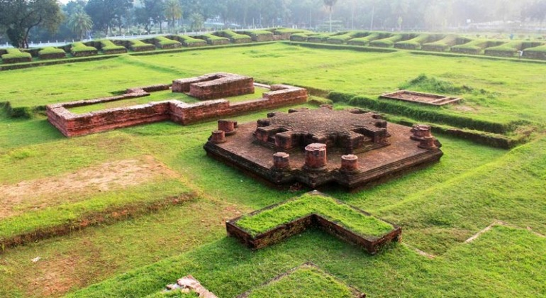
ধন্যবাদ

